Slide 1
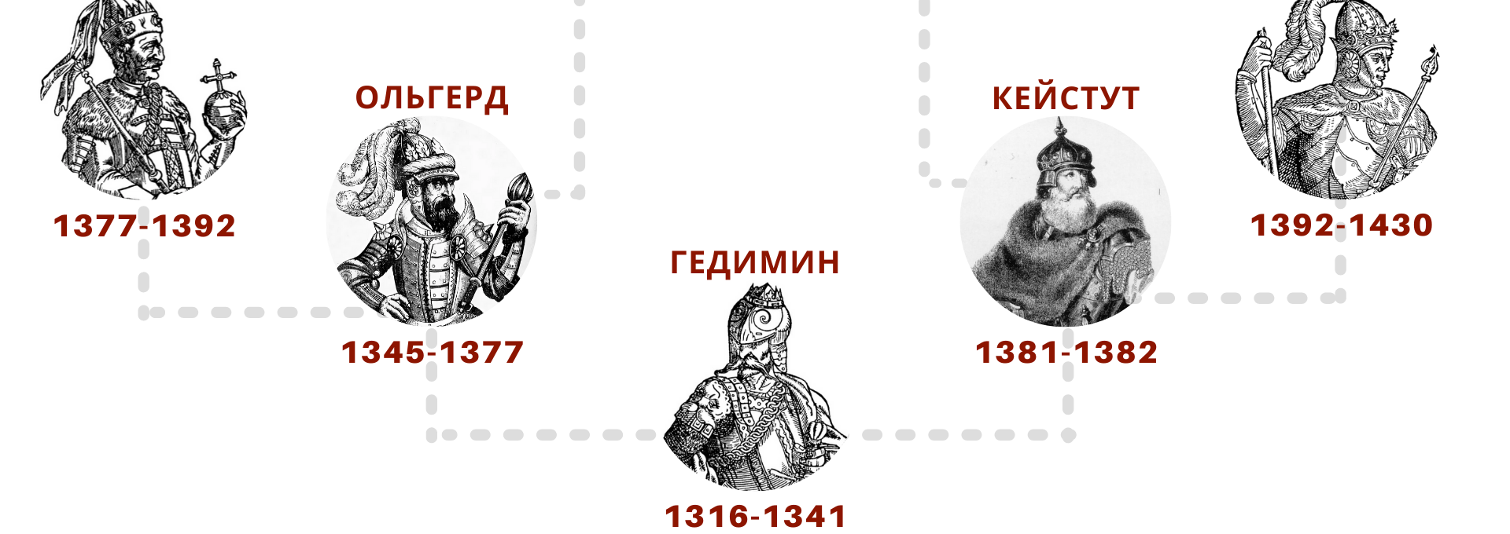
Династия
Гедиминовичей
Ягайло
Витовт

